Slide 1
Тыва Республиканың Каа-Хем кожууннуң Сарыг-Сеп суурунуң муниципалдыг бюджеттен хандырылгалыг школа назыны четпээн чаштарга каттыштырган хевириниң 5 дугаар «Дамырак» аттыг уруглар сады
Ырактан өөренир арга-биле өөредилгениң темазы
«Тыва Республика»
Ортумак бөлүк (4-5 хар)
октябрь 07-ден октябрь 13-ке чедир
Кичээл 20 минут
Кижизидикчи башкы: Дапыян З.В.
Сарыг-Сеп, 2024чыл

Slide 2
Хүндүлүг ада-иелер!
Уругларыңар биле өөренип олургаш чурукка тырттырып алырын дилээр-дир бис, база бөлүүңерниң вайбер бөлүүнче азы болза кижизидикчи башкыңарның хуу арынынче чортуп бээриңерни дилеп тур бис

Slide 3
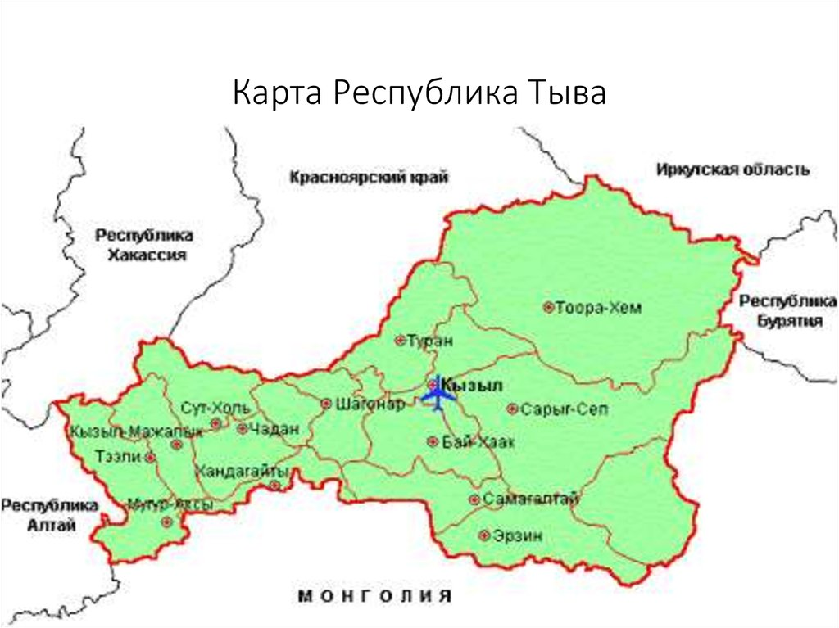
Тыва Республиканың девискээри (картазы) деп урууңарга тайылбырлап бериңер

Slide 4

Тыва Республиканың Тугу деп урууңарга тайылбырлап бериңер

Slide 5

Тыва Республиканың сүлде демдээ

Slide 6
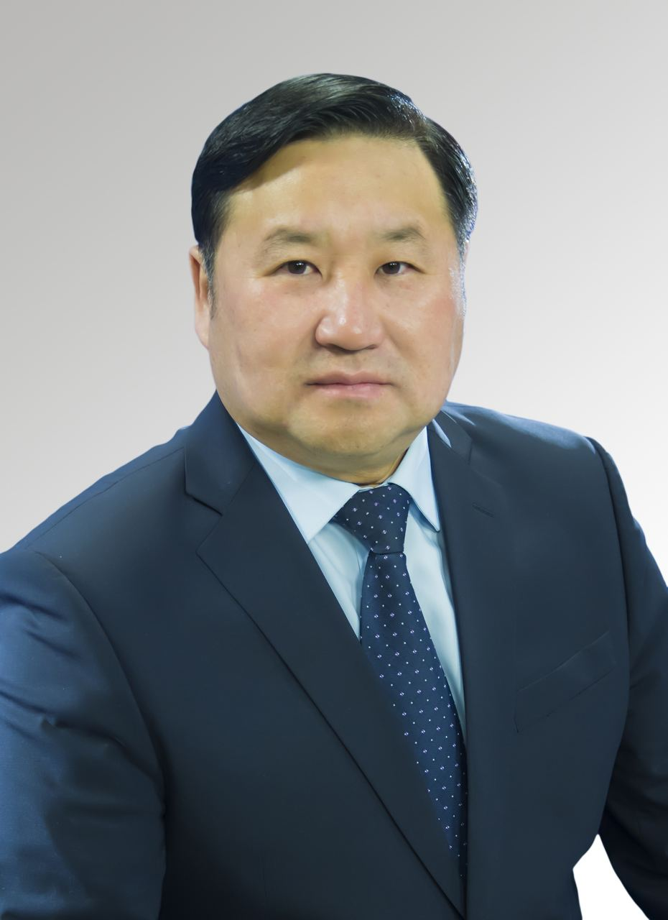
Тыва Республиканың баштыңы В. Т . Ховалыг

Slide 7

Тыванын гимн ырызын урууңар-биле дыңнаңар

Slide 8

Тываның тугун чуруңар

Slide 9
Эр-хейлер! Четтирдим!

